Slide 1
Responsável Técnico: Flávio Barbosa
Gerente do Projeto: Jonathan T. Lima
Macro Entrega 1
Florianópolis, 02 de dezembro de 2021
Jorge Eliecer Benitez
Prova Prática - 00577_2024
Florianópolis, 03 de abril de 2024

Slide 2
Tópicos.
Segmentação por meio de métodos clássicos.
Segmentação por meio de aprendizagem profunda.
Gerenciamento de bandas espectrales.
Uso de índices espectrais.
Gerenciamento de rasters.
Georreferenciamento.

Slide 3

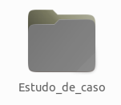





Ambiente de desenvolvimento.
requirements.txt

Slide 4
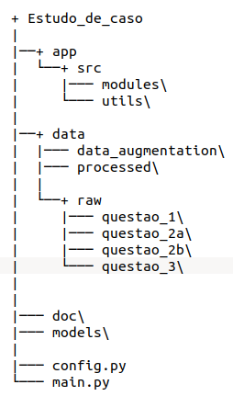
Estrutura das pastas.
main.py

Slide 5
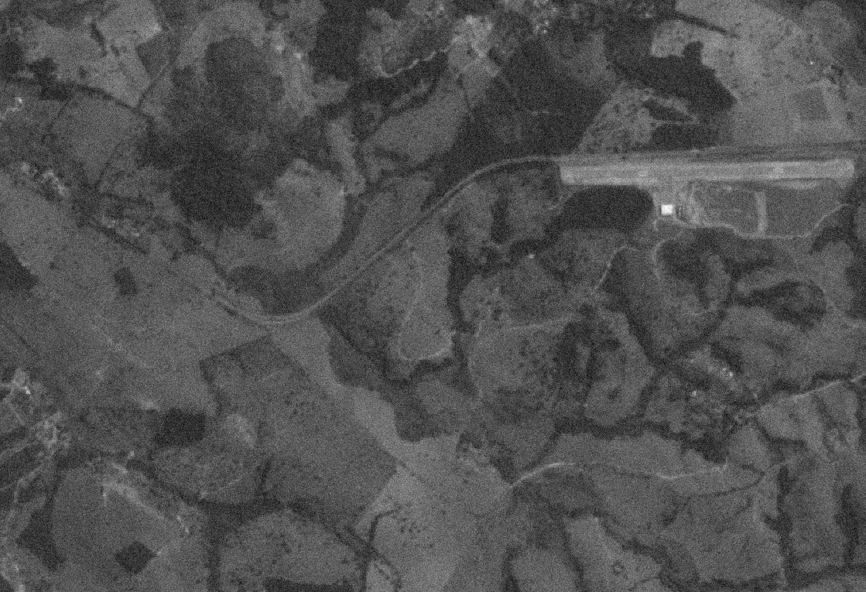
Questão 1. - Contexto do problema.
Código com alguma técnica para remoção parcial do ruído.
salt & pepper (PSNR=25dB)

Slide 6
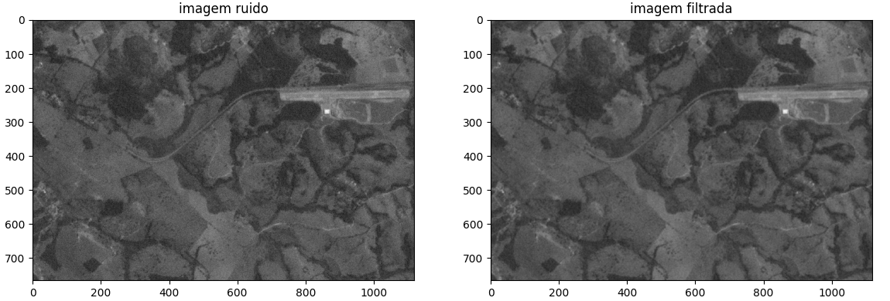
Questão 1. - Resultados qualitativos / kernel_1 [3 X3 ].

Slide 7
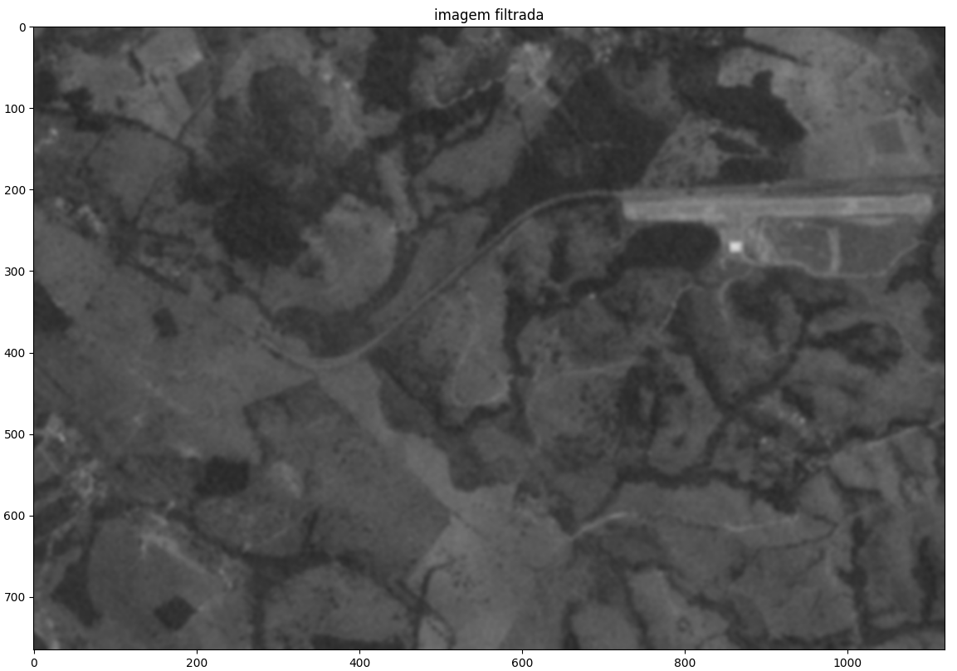
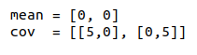
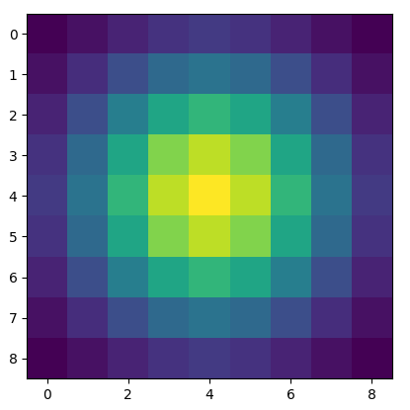
Questão 1. - Resultados qualitativos / kernel_gaussiano.
k=2

Slide 8
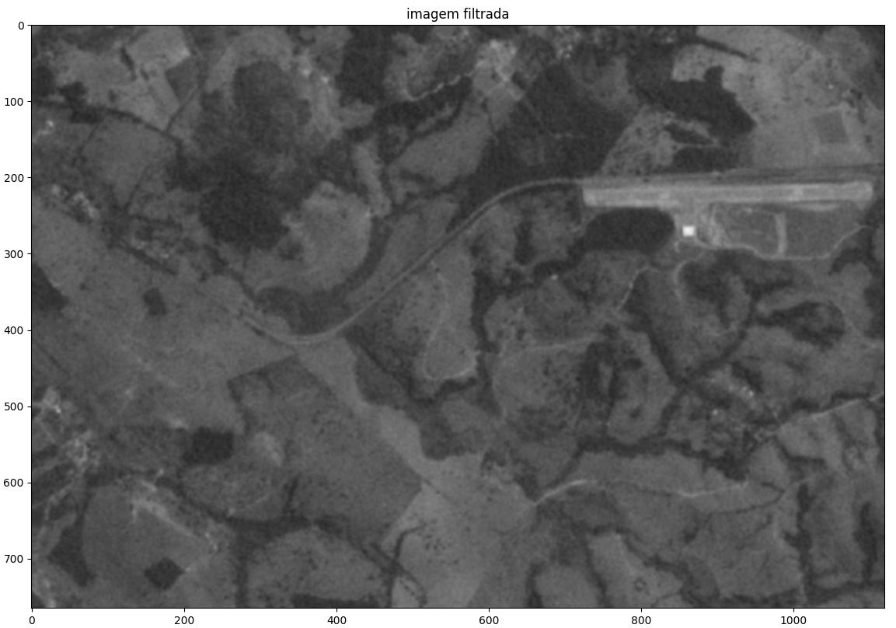
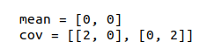
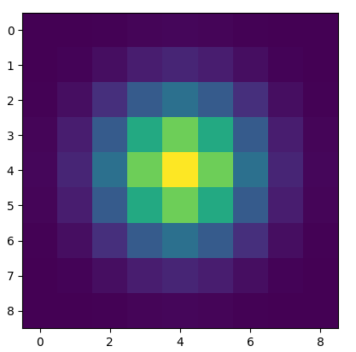
Questão 1. - Resultados qualitativos / kernel_gaussiano.
k=4

Slide 9
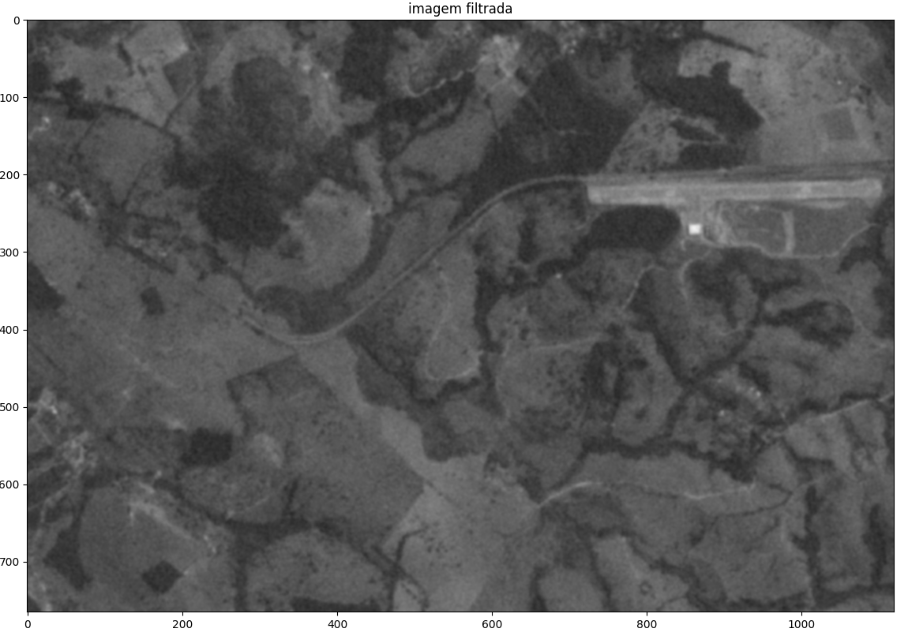
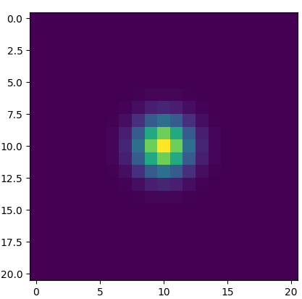
Questão 1. - Resultados qualitativos / kernel_gaussiano.
k=10

Slide 10
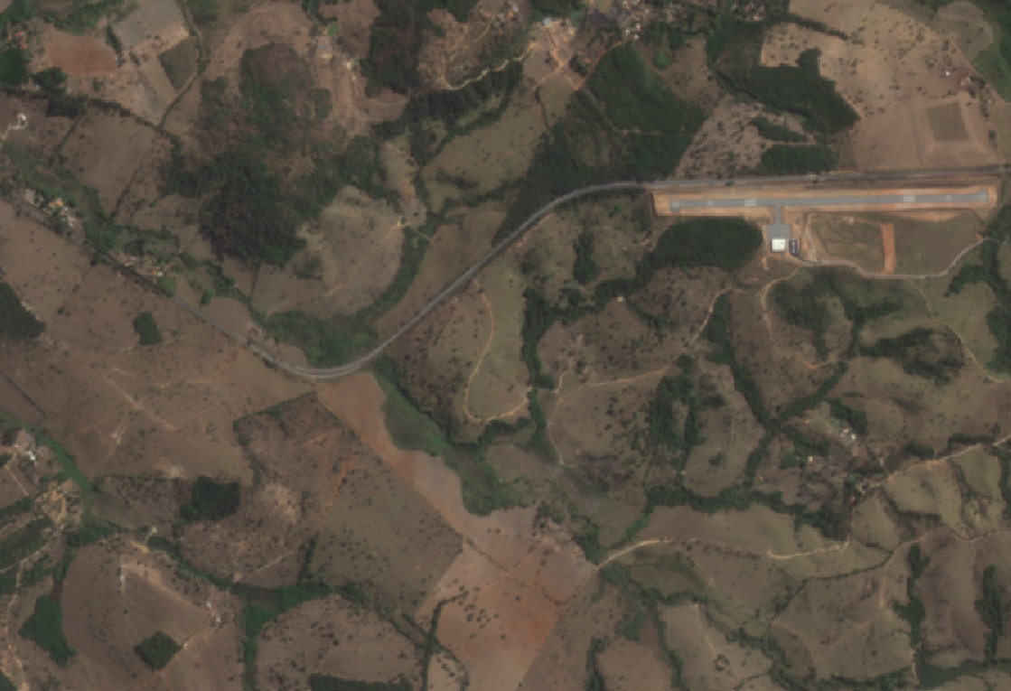
e
Questão 2(a). - Contexto do problema.
Considerando a imagem RGB airport.png apresenta uma pista de aeroporto. Implemente um código responsável pela seleção dos conjuntos de pixels associados ao objeto aeroporto.
.

Slide 11
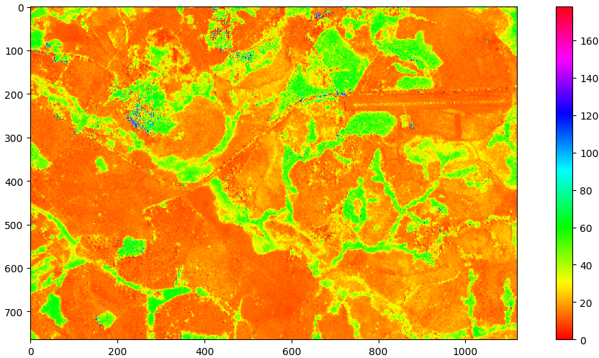
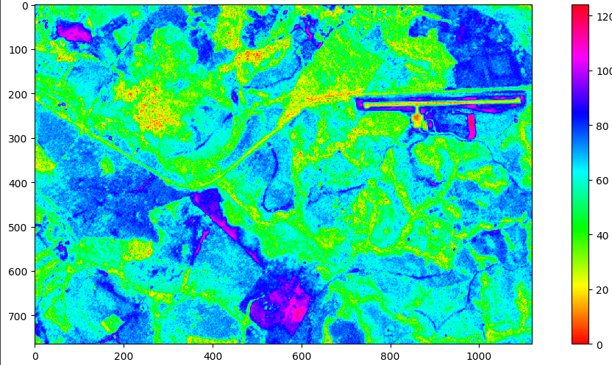
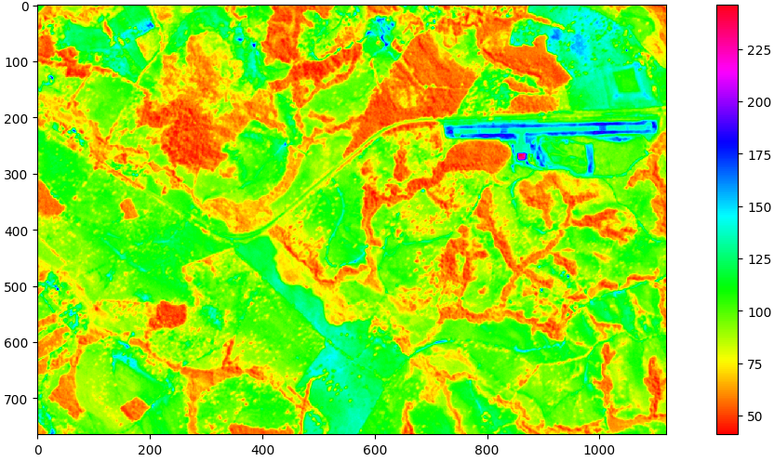
e
Questão 2(a). - O HSV (Matiz, Saturação, Valor).
RGB
conversão HSV
H S V

Slide 12
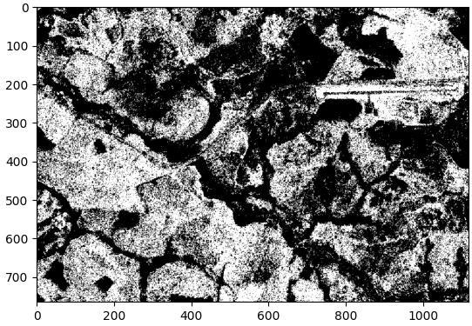
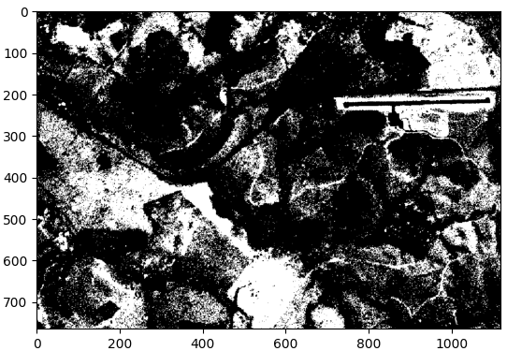
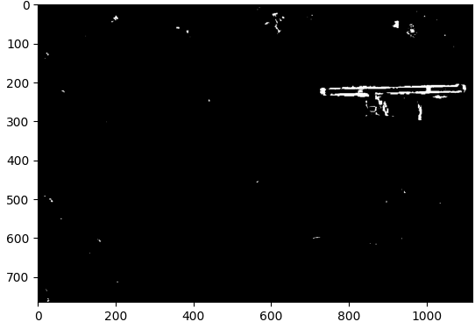
Questão 2(a). - Segmentação HSV / pipeline.
Transformações Morfológicas
Kernel
erosão*2
dilatação*10
imagem hsv
threshold
máscara

Slide 13
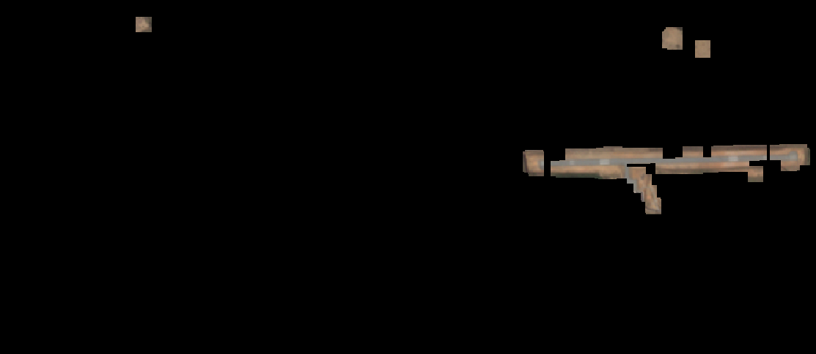
Questão 2(a). - Resultados qualitativos.

Slide 14
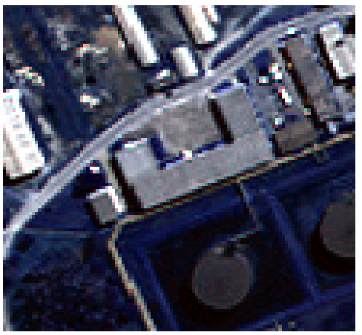
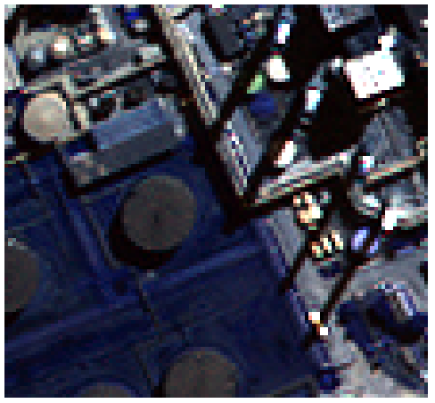
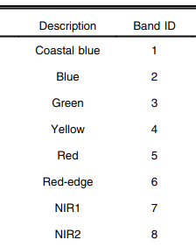
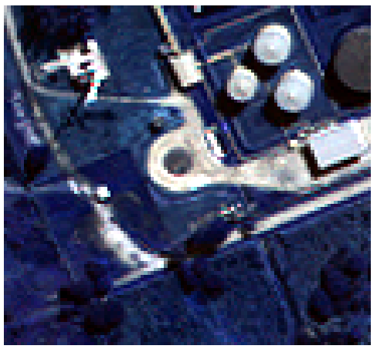
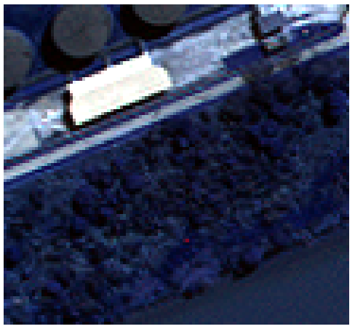
e
Questão 2(b). - Contexto do problema.
Considerando um conjunto de imagens satelitais , implemente algum método para segmentação da vegetação.
espectro do raster WorldView 2. ref[1]
representação em falsa cor.

Slide 15
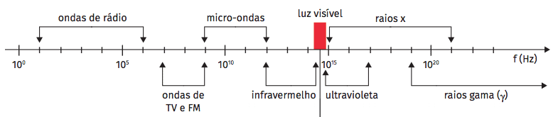
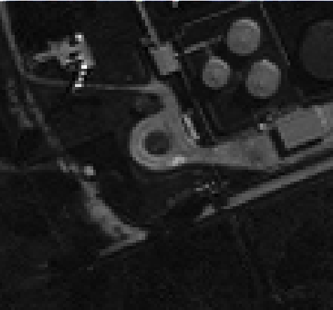
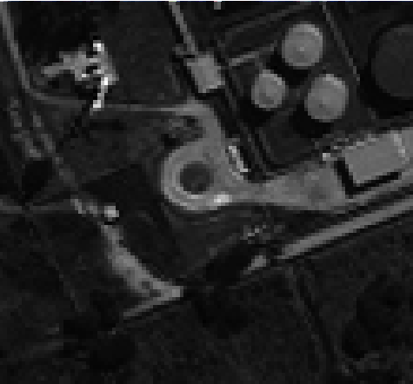
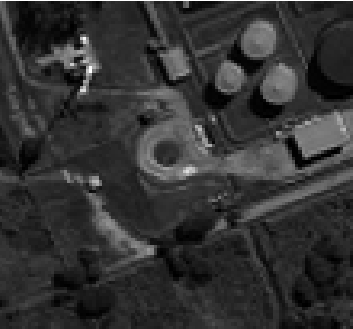
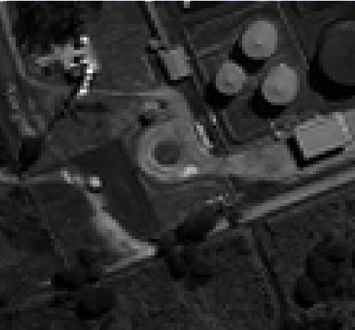
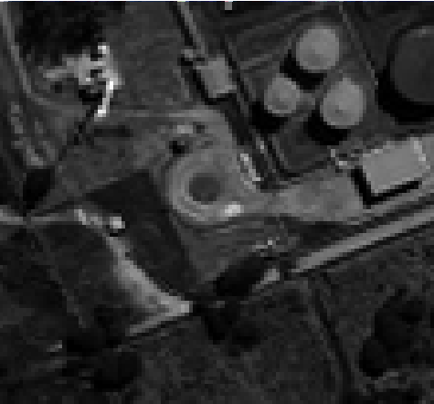
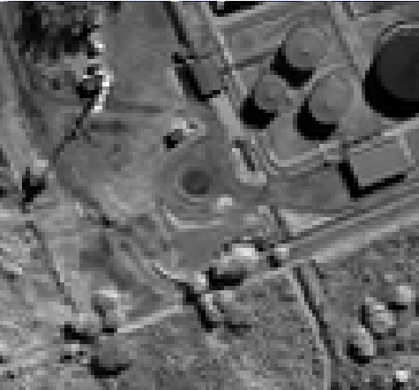
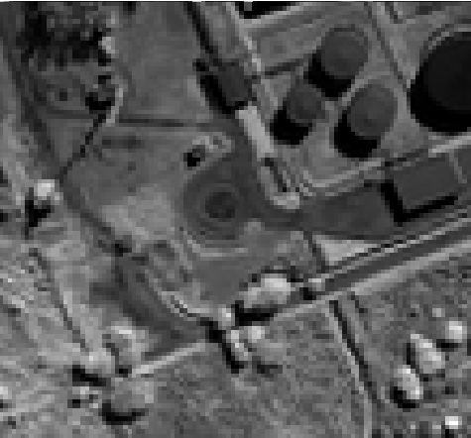
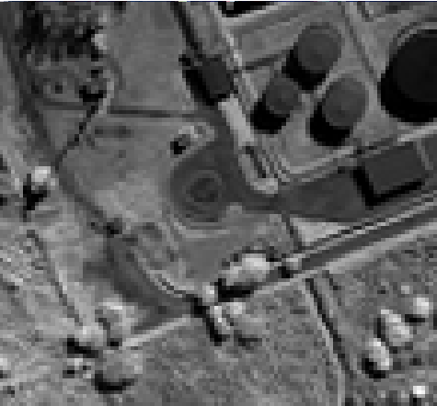
Questão 2(b). - Índices espectrais.
Coastal blue
Blue
Green
Yellow
Raster multiespectral.
Red
Red-edge
NIR1
NIR2
CRS “componente geoespacial”

Slide 16
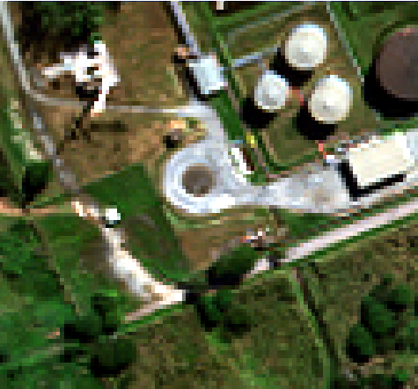
Questão 2(b). - Índices espectrais.
Processamento espectral
Blue
Red
Raster multiespectral.
Raster RGB.
Green

Slide 17
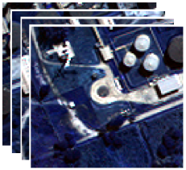
Questão 2(b). - Segmentação 2(b) / Pipeline.
Rasters (data raw)
Processamento espectral (recombinação)
pós-processamento * threshold * cv.MORPH_CLOSE
máscara de segmentação
raster
NDVI ref[2]
georreferenciamento

Slide 18
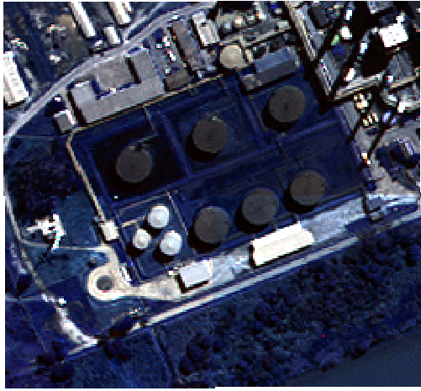
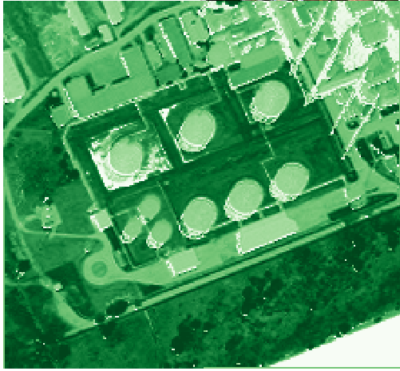
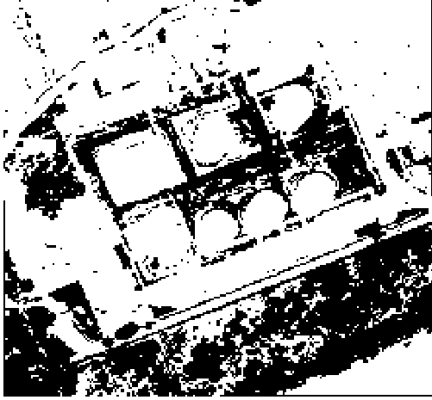
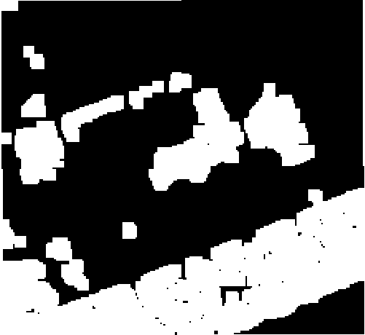
Questão 2(b). - Segmentação 2 / Pipeline.
Rasters (data raw)
NDVI (falsa cor)
threshold
cv2.close

Slide 19
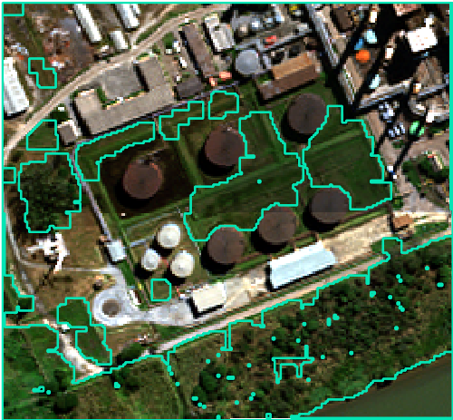
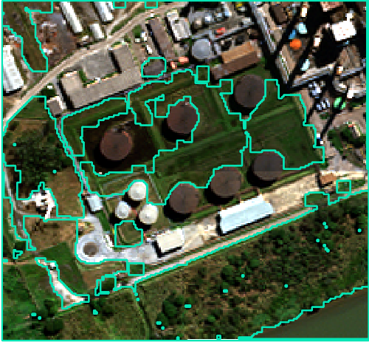
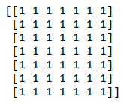
Questão 2(b). - Resultados qualitativos / kernel_1.
kernel
Threshold = >0.25
Threshold = >0.5

Slide 20
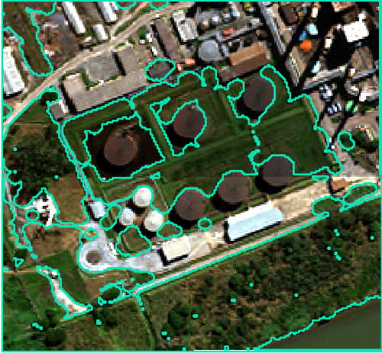
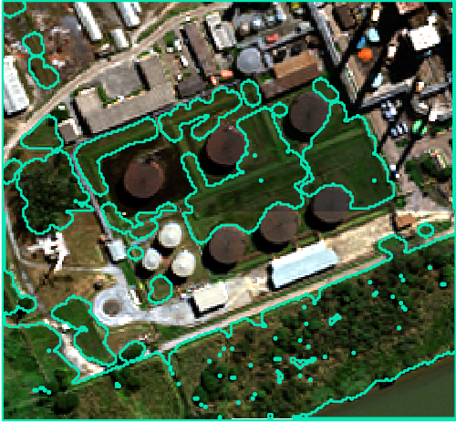
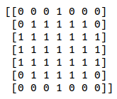
Questão 2(b). - Resultados qualitativos / kernel_2.
kernel
Threshold = >0.25
Threshold = >0.5

Slide 21
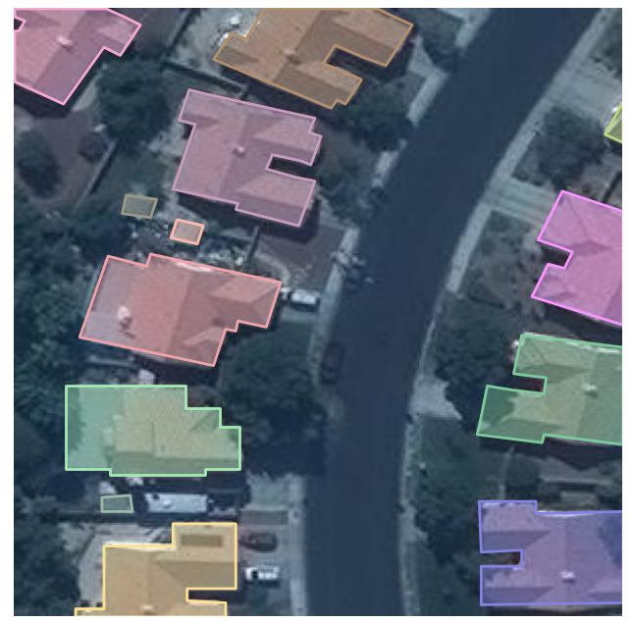
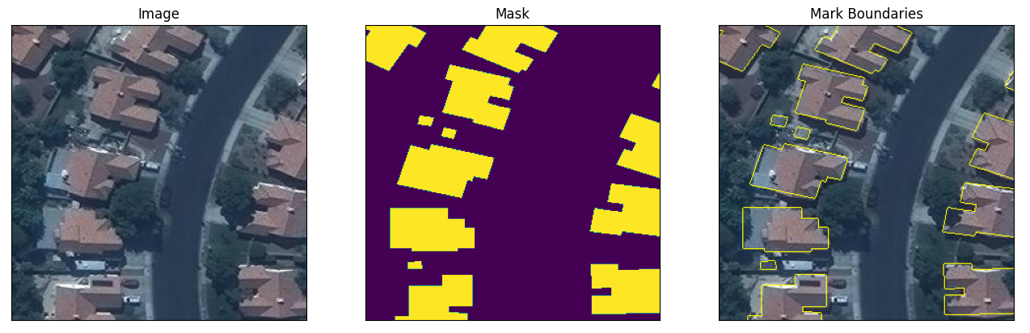
Questão 3. - Contexto do problema.
implemente algum modelo responsável pela segmentação das residências presentes as imagens satelitais disponibilizadas.

Slide 22
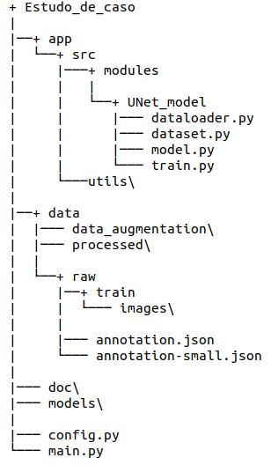
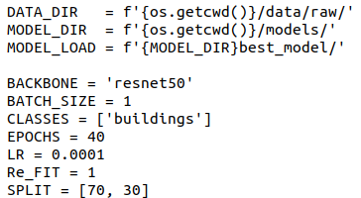

Questão 3. - Estrutura das pastas.
main.py

Slide 23




Questão 3. - O conjunto de dados / pipeline.
consolidação
segmentation
valid_ids
máscara binária
ds_treinamento
file_name
train_ids
ds_validação
annotation.json
test_ids
(split)
ds_teste
multi-processing
cv2.resize
imagens
criar conjunto de dados

Slide 24


Questão 3. - O conjunto de dados / resumo.
data augmentation

Slide 25


Questão 3. - O modelo.

Slide 26




Questão 3. - O treinamento / hiperparâmetros.
segmentation_models
Tempo X época: ~14m : 40s
annotation-small.json
modelo
Tempo X época: 6h : 42m :30s
annotation.json
*Backbones ref[2]

Slide 27






Questão 3. - O treinamento / recursos usados [320, 320, 3].
Unet-resnet50
Unet-efficientnetb7

Slide 28



Questão 3. - Resultados quantitativos resnet50 [608, 608, 3].

Slide 29


Questão 3. - Resultados qualitativos.
Resnet 50
id:517
Resnet 50
id:978

Slide 30
Referencias.
Ref[1] WorldWiev2, https://earth.esa.int/eogateway/missions/worldview-2
Ref[2] Backbones-Review: Feature Extraction Networks for Deep Learning and Deep Reinforcement Learning Approaches, Omar Elharrouss and Younes Akbari and Noor Almaadeed and Somaya Al-Maadeed, 2022, arXiv.

Slide 31

Anexos / Anexo 1.
Ref[1] Backbones-Review: Feature Extraction Networks for Deep Learning and Deep Reinforcement Learning Approaches.

